Slide 1

Финансовый университет при правительстве Российской Федерации Колледж информатики и программирования
Курсовой проект на тему:
Проектирование и разработка
базы данных для автосервиса
Выполнил: студент 3ИСиП-522
Ватаманюк А.В.
Проверила: Хасанова Н.А.
2025

Slide 2

Актуальность данной темы
Актуальность темы курсовой работы связана с современными экономическими условиями, которые влияют на автомобильную отрасль. Старение автопарка усложняет и удорожает ремонт, а рост числа автосервисов создает высокую конкуренцию. В таких условиях компаниям необходимо обеспечивать высокий уровень сервиса, учитывая потребности клиентов.
Разработка базы данных с актуальной информацией о клиентах, услугах, финансовых операциях и запасных частях представляется оптимальным решением для оптимизации процессов и улучшения взаимодействия с клиентами. Это повысит уровень удовлетворенности клиентов и укрепит позиции компании на рынке.

Slide 3


Предмет и объект исследования
В современном мире у большинства людей есть транспортное средство, без обслуживания и ремонта он не сможет долго существовать. Автосервис как объект исследования - организация, предоставляющая услуги по обслуживанию и ремонту автомобилей.
Предметом исследования является процесс разработки и проектирования базы данных для управления информацией об услугах, клиентах, заказах, запчастях и выполненных работах в автосервисе.

Slide 4

Цель и задачи курсового проекта
Основной целью курсовой работы является проектирование и разработка базы данных для автосервиса, которая поможет улучшить управление информацией о клиентах, запасных частях, оказываемых услугах и проведенных ремонтных работах.
Задачи проекта включают:
– Анализ потребностей автосервиса для выявления ключевых сущностей и их взаимосвязей.
– Проектирование структуры базы данных и создание модели для хранения информации о клиентах, автомобилях, заказах и запчастях.
– Создание схемы базы данных и разработка таблиц, полей и связей между ними.
– Разработка скриптов и создание базы данных и заполнение её тестовыми данными.
– Создание интерфейса и обеспечение возможности добавления, редактирования и удаления записей.

Slide 5

Разработанные модели
В ходе разработки базы данных для автосервиса созданы инфологическая и даталогическая модели, выделены ключевые сущности и установлены взаимосвязи.
Разработана схема базы данных с таблицами для клиентов, автомобилей, заказов и запчастей. Созданы скрипты для создания базы и заполнения тестовыми данными, а также интерфейс для удобного взаимодействия.
Использованы C# и SQL Server Management Studio для администрирования базы.

Slide 6
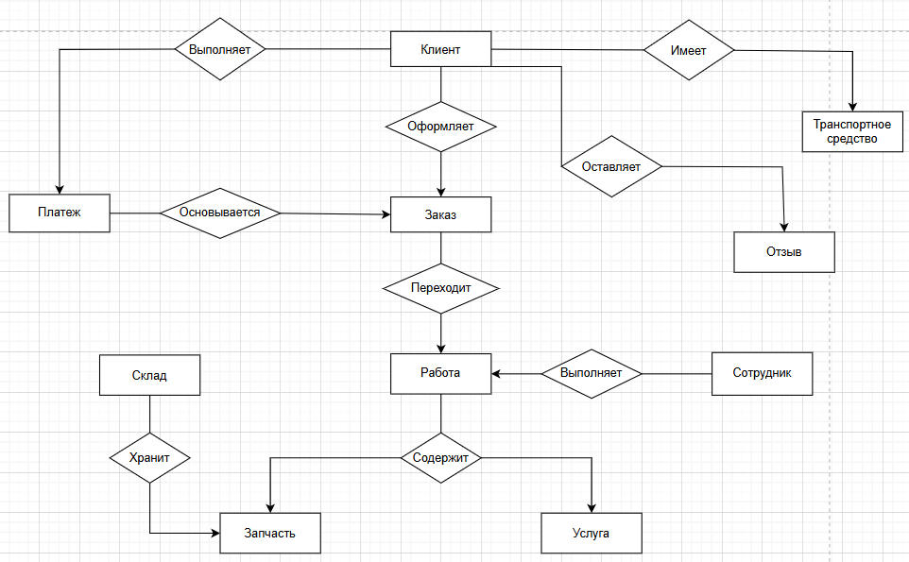
Инфологическая модель

Slide 7
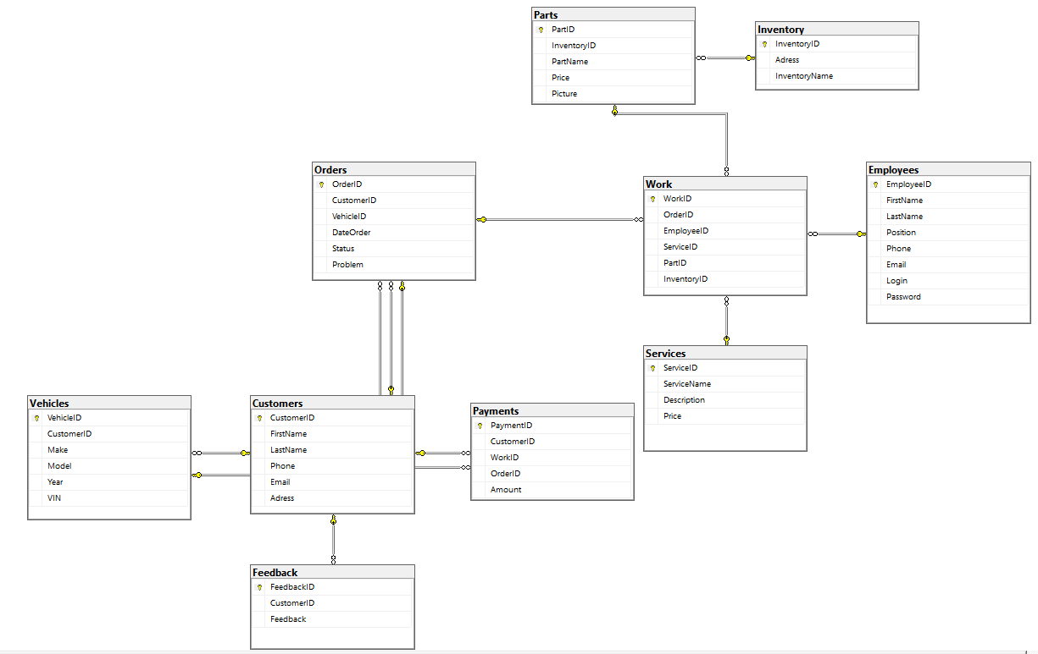
Даталогическая модель

Slide 8
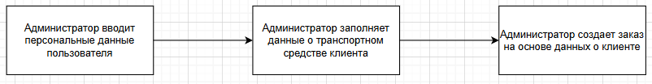
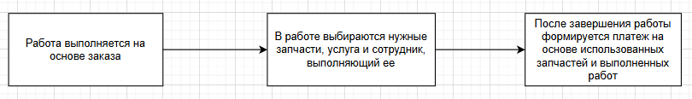
Бизнес-процессы

Slide 9
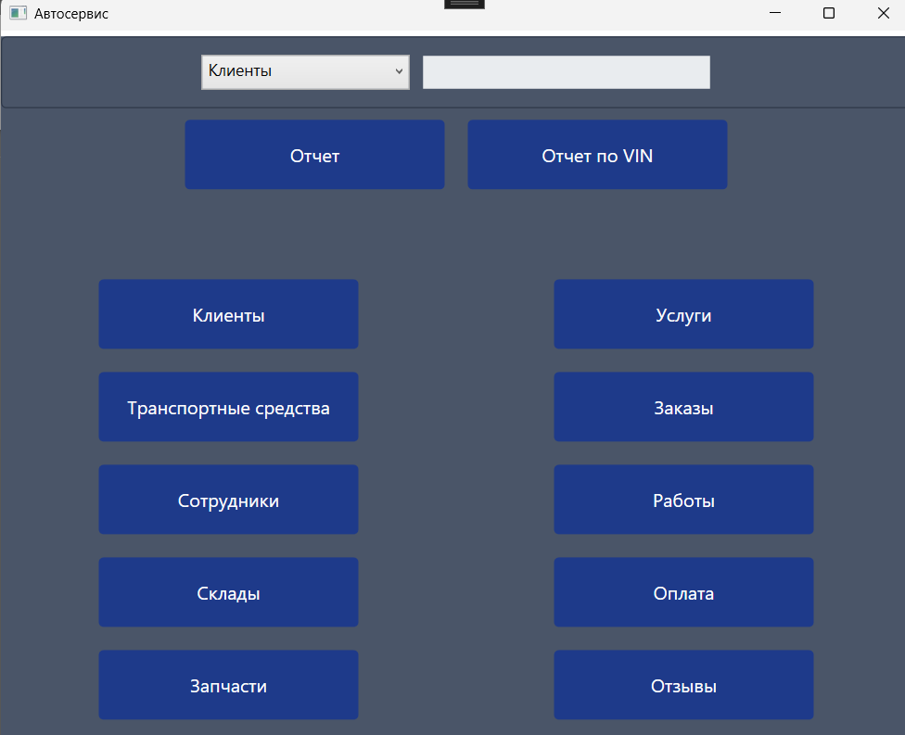
Интерфейс для взаимодействия с БД

Slide 10
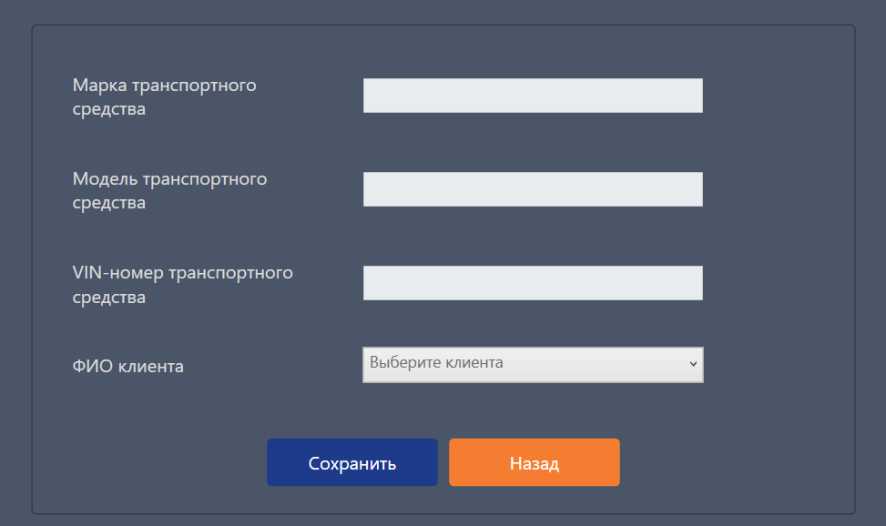
Интерфейс для взаимодействия с БД

Slide 11
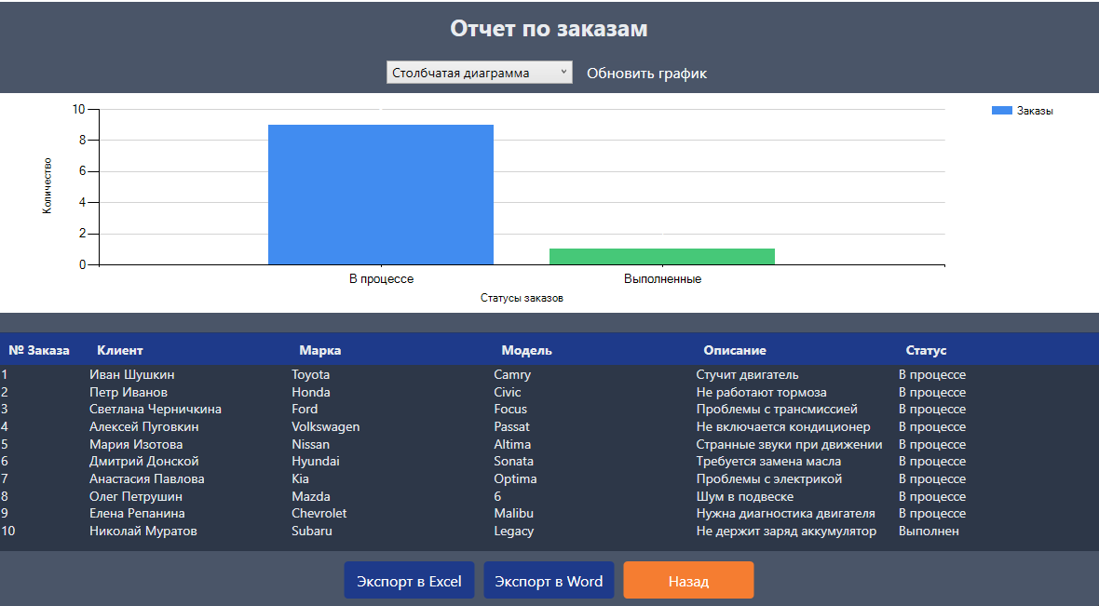
Интерфейс для взаимодействия с БД

Slide 12

Результаты, достигнутые в ходе курсового проектирования
Курсовой проект по разработке системы управления автосервисом достиг поставленных целей. Созданная база данных эффективно управляет ключевыми аспектами работы автосервиса, включая взаимодействие с клиентами и обработку заказов. Несмотря на недостаток в оптимизации для больших объемов данных, система демонстрирует высокую функциональность и удобство использования.
Полученные знания о методах работы с базами данных и архитектуре приложений способствовали успешной реализации проекта и подготовили меня к дальнейшему изучению в области программирования.

Slide 13
Спасибо за внимание!

